Slide 1
4.3 组合逻辑电路中的竞争冒险
4.3.1 产生的竞争冒险的原因
4.3.2 消去竞争冒险的方法

Slide 2


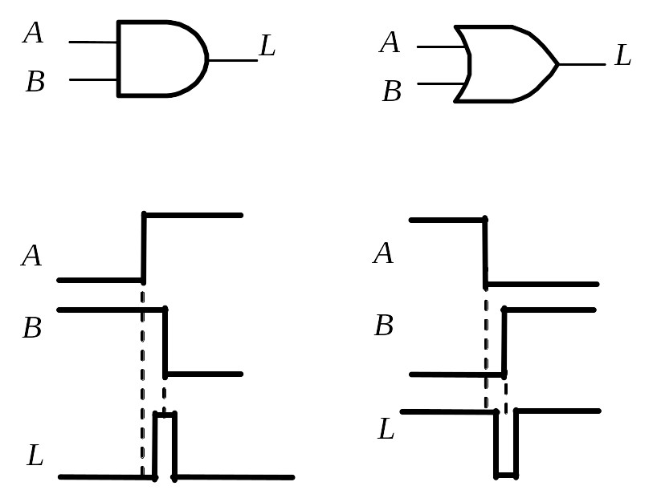
4.3 组合逻辑电路中的竞争冒险
4.3.1 产生的竞争冒险的原因
不考虑门的延时时间，且B=A
考虑门的延时时间，且用非门实现B=A时

Slide 3
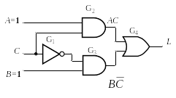
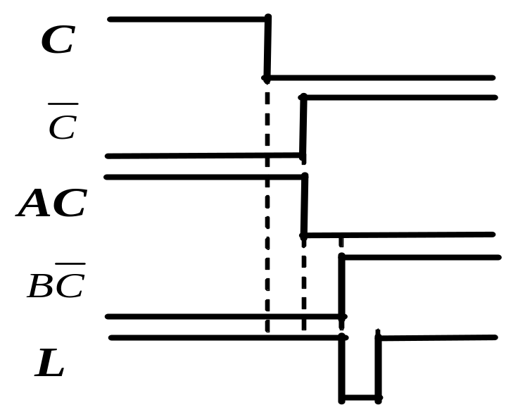
竞争:当一个逻辑门的两个输入端的信号同时向相反方向变化，而变化的时间有差异的现象。
冒险:两个输入端的信号取值的变化方向是相反时，如门电路输出端的逻辑表达式简化成两个互补信号相乘或者相加，由竞争而可能产生输出干扰脉冲的现象。

Slide 4
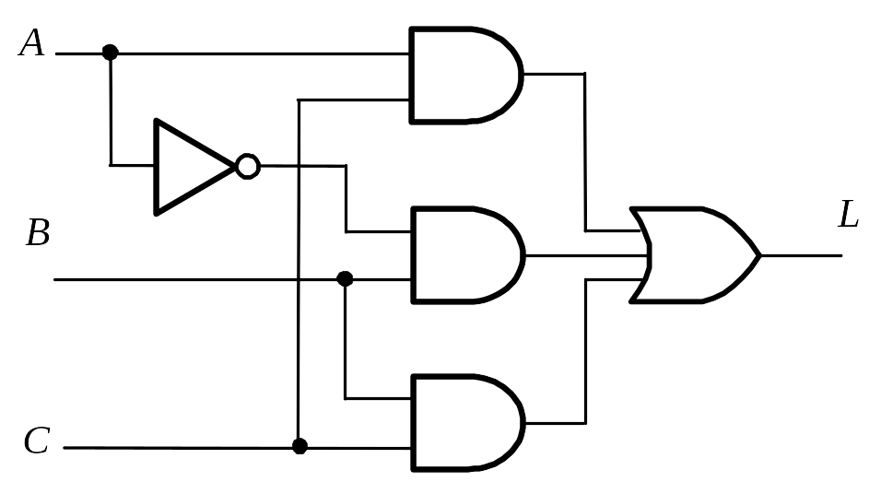
4.3.2 消去竞争冒险的方法
1. 发现并消除互补变量
L
=
(
A
+
B
)(
A
+
C
)
A
L
B = C = 0时
B
F
=
A
A
C
可能出现竞争冒险。
为消掉AA，变换逻辑函数式为
F
=
AC
+
A
B
+
BC

Slide 5
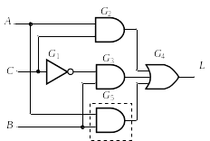
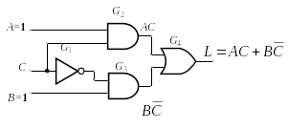

2. 增加乘积项,避免互补项相加
L
=
AC
+
B
C
当A=B=1时
L
=
C
+
C
L
=
AC
+
B
C
L
=
AC
+
B
C
+
AB
L
B
C
00
01 11 10
当A=B=1时，根据逻辑表达式有
A
0
0
0
0
1
1
0
1
1
1
AB

Slide 6
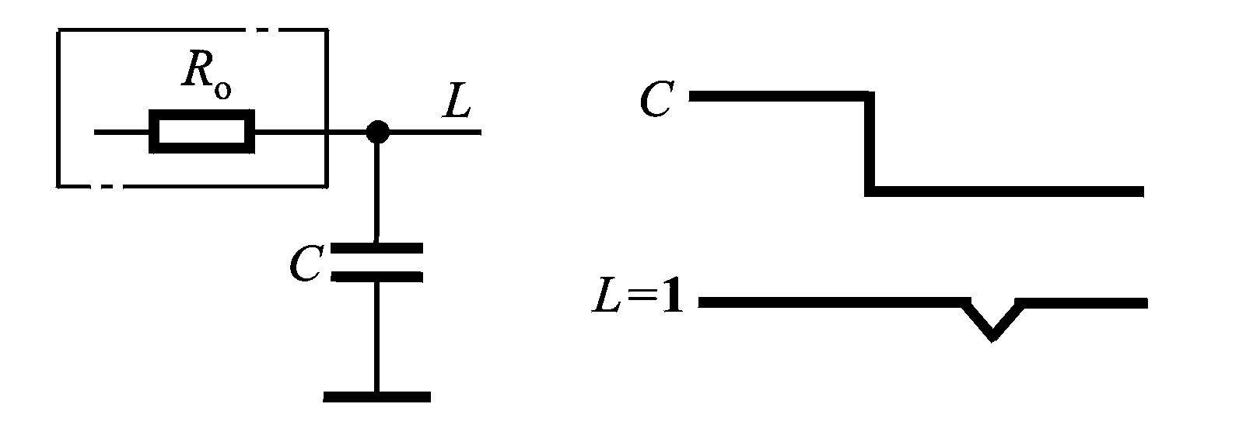
3. 输出端并联电容器
如果逻辑电路在较慢速度下工作，为了消去竞争冒险，可以在输出端并联一电容器，致使输出波形上升沿和下降沿变化比较缓慢，可对于很窄的负跳变脉冲起到平波的作用。
4~20pF

